Slide 1

Phageforce
Акселератор
АгроТехноУнивер. Осень 2023
Наставник: Лазарева Ольга Игоревна
Технологическое направление:
Биомедицинские и ветеринарные технологии

Slide 2
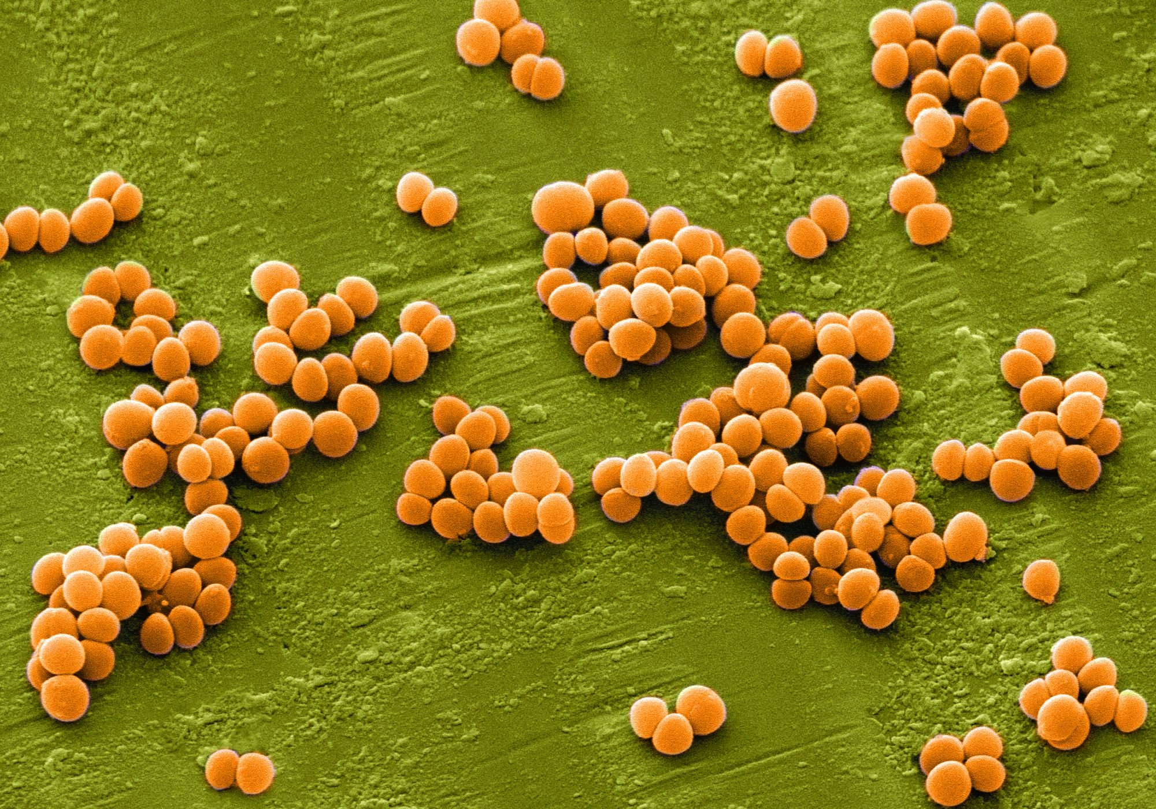
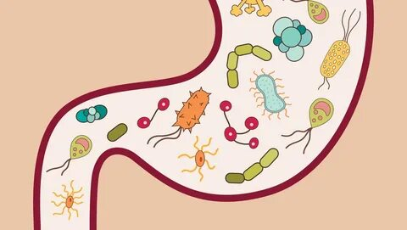
Пользователь и его проблема
Энтерококки (Enterococcus) – условно-патогенная микрофлора

Slide 3
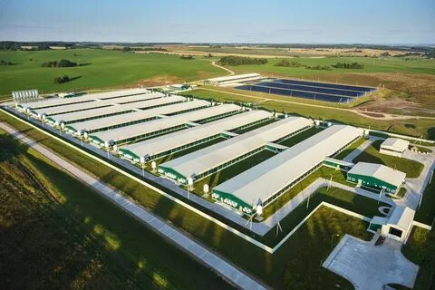
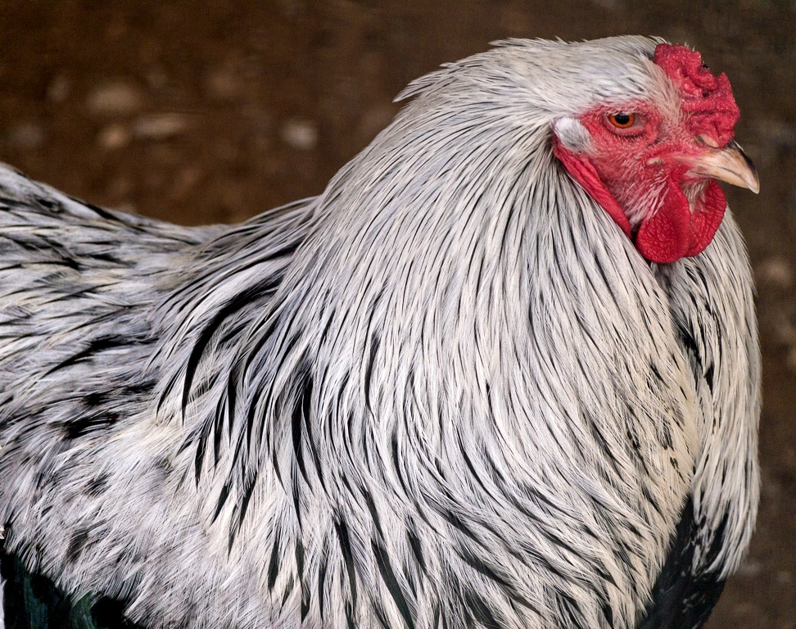
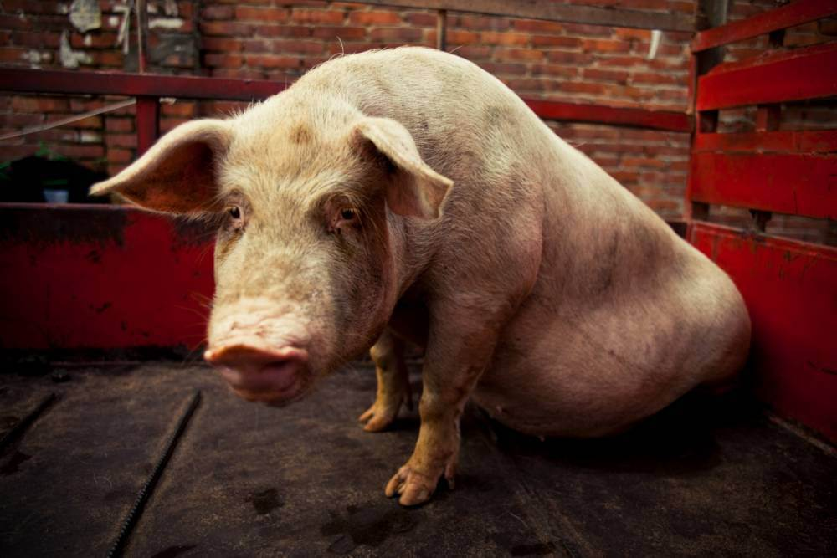
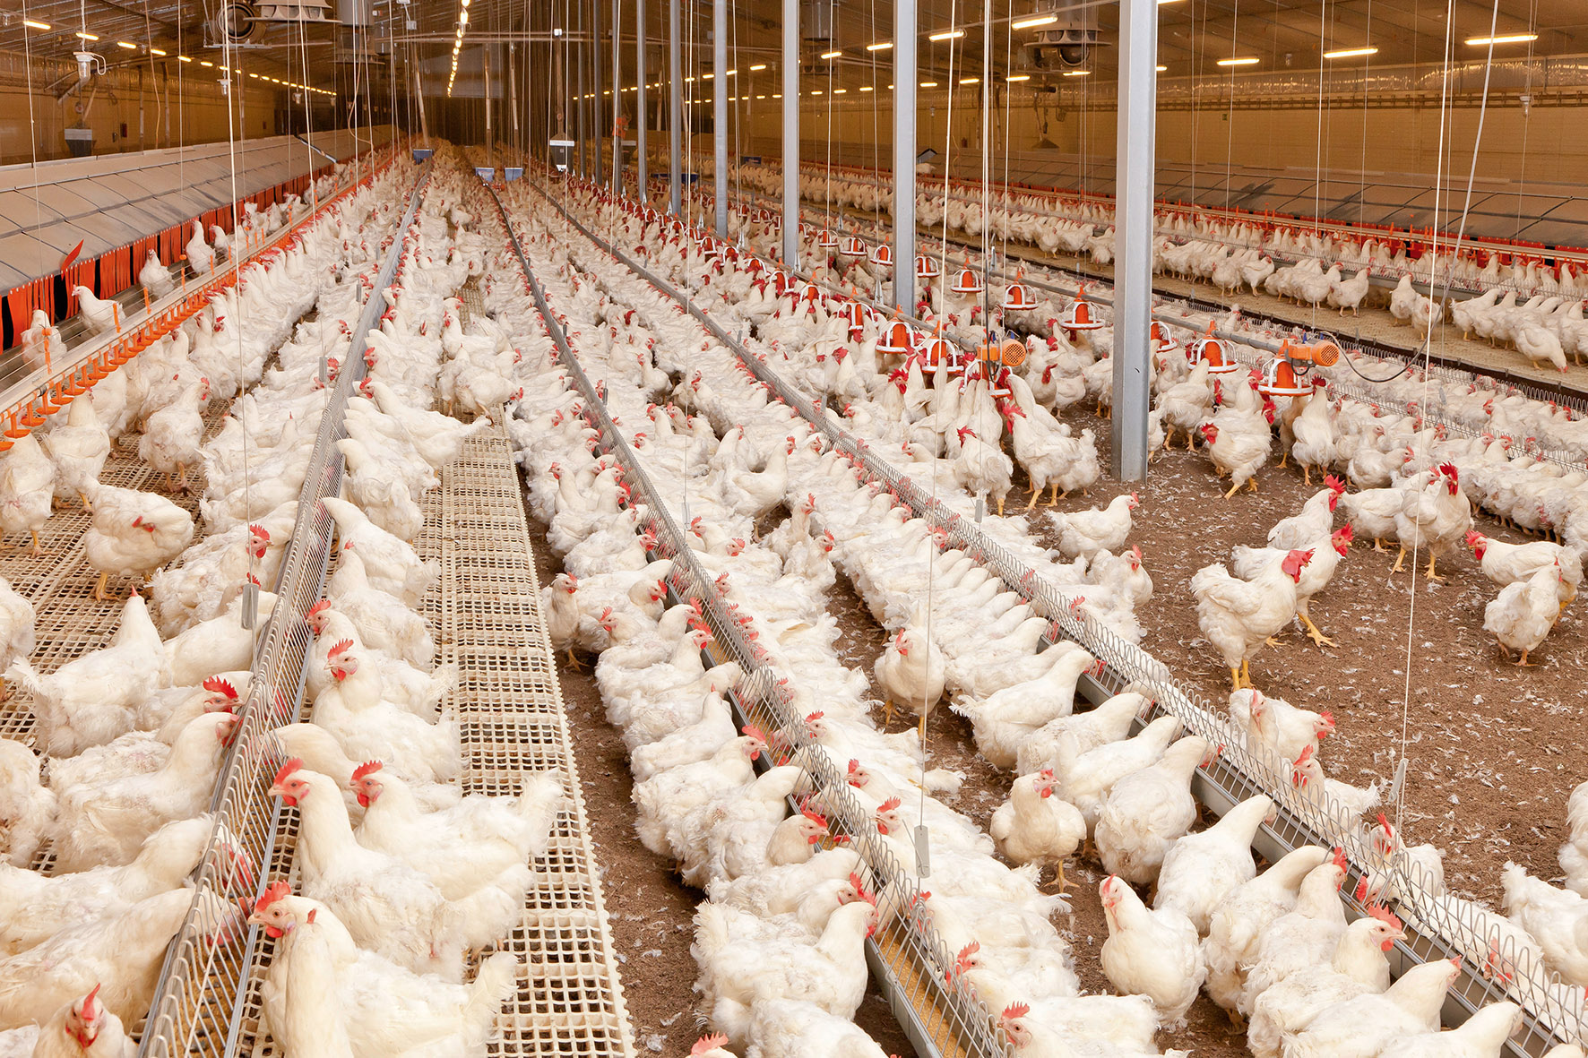

Slide 4
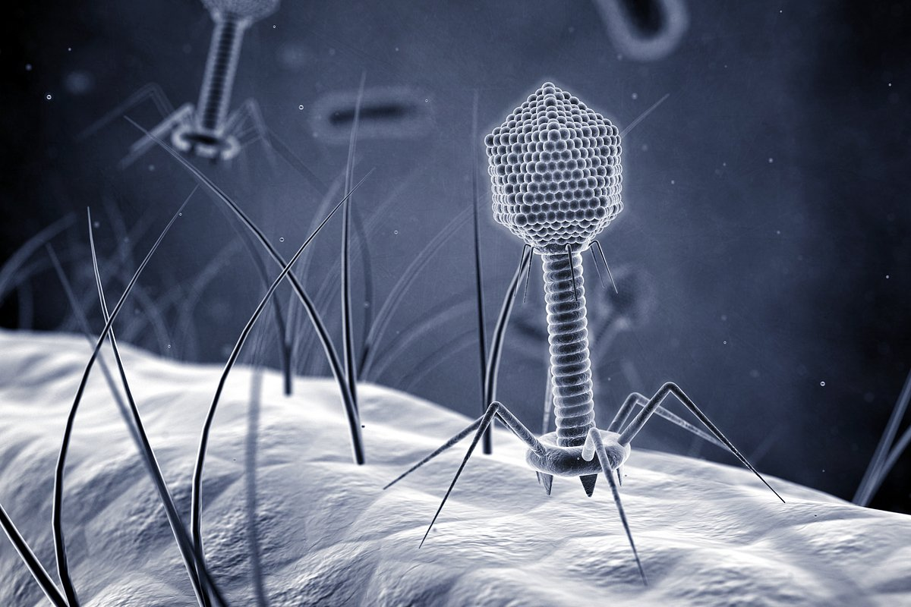
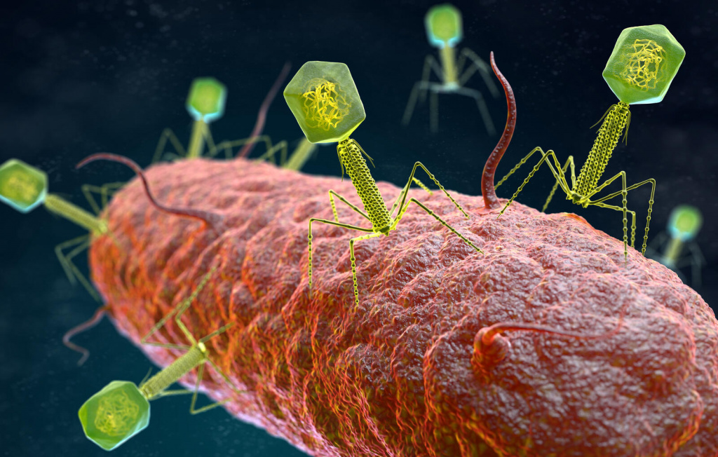

Решение

Slide 5

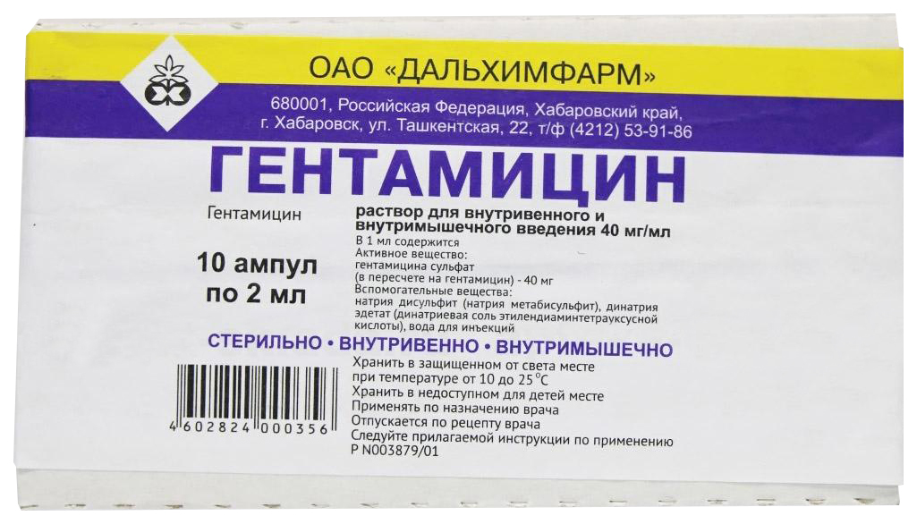
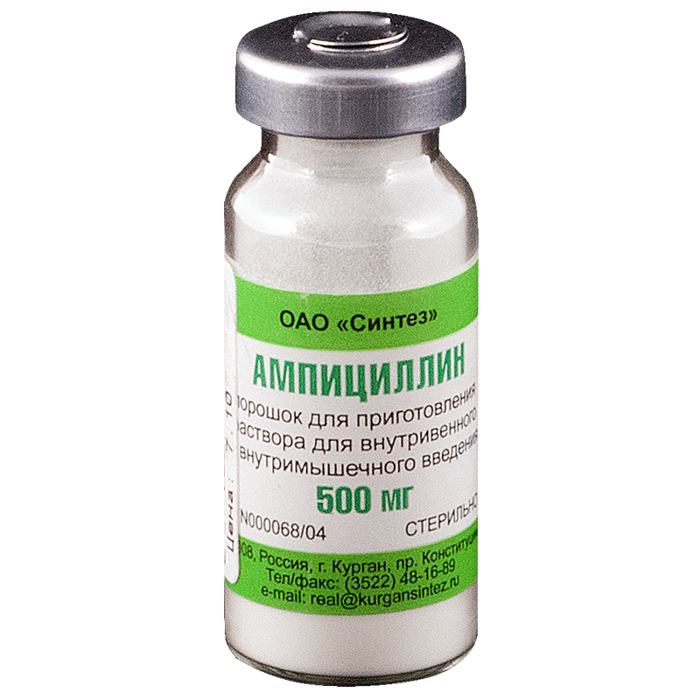

Аналоги решения

Slide 6
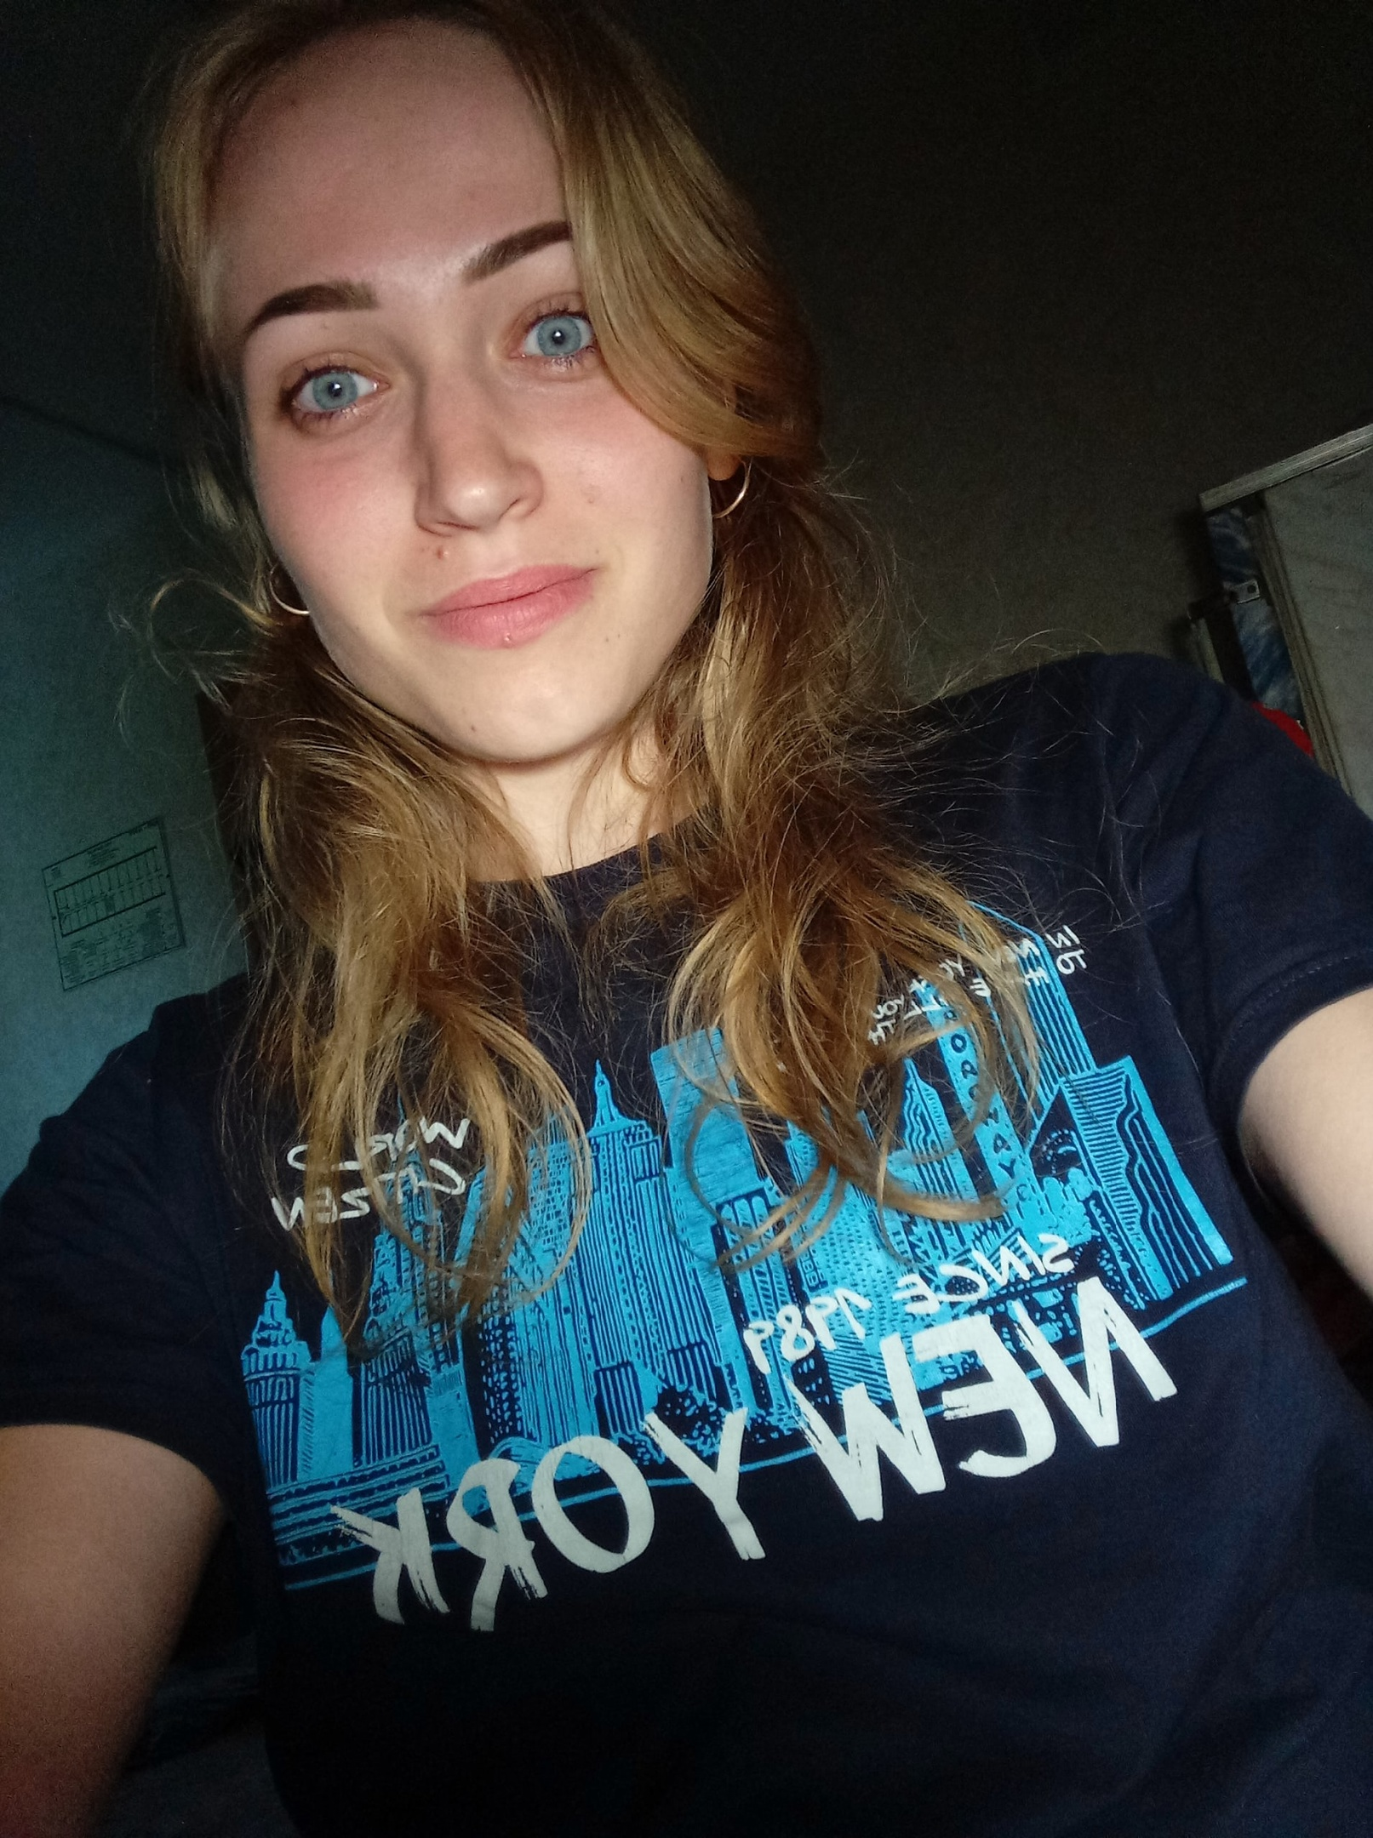
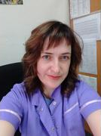
Команда
Наставник
Лазарева Ольга Игоревна
Руководитель проекта
Овчинникова Дарья

